Slide 1

Проект «Моя семья»
Муниципальное автономное дошкольное образовательное учреждение «Детский сад комбинированного вида № 4 «Солнышко»
Авторы проекта:
Власенко Нина Владимировна, воспитатель, I кв. категория,
Мингалева Ирина Александровна, воспитатель, I кв. категория,
Емельянова Юлия Николаевна, учитель-логопед, высшая кв. категория,
Арамиль 2019

Slide 2

ПАСПОРТ ПРОЕКТА
Тема: «Моя семья»
Авторы проекта: Власенко Нина Владимировна, воспитатель, I кв. категория
Мингалева Ирина Александровна, воспитатель, I кв. категория,
Емельянова Юлия Николаевна, учитель-логопед, высшая кв. категория
Продолжительность проекта: среднесрочный
(с 01.04.2019г. по 30.04.2019)
Тип проекта: творческий, информационно-исследовательский.
Участники проекта: дети логопедической группы, воспитатели, родители, учитель-логопед

Slide 3
Актуальность реализации проекта:
Семья всегда стоит на первом месте у каждого человека. В условиях, когда большинство семей озабочено решением проблем экономического, а порой физического выживания, усилилась тенденция самоустранения многих родителей от решения вопросов воспитания и личностного развития ребёнка. Родители, не владея в достаточной мере знанием возрастных и индивидуальных особенностей развития ребёнка, порой осуществляют воспитание вслепую, интуитивно. Всё это, как правило, не приносит позитивных результатов. А семья для малыша- это мир, в котором закладываются основы морали, отношения к людям. Семья и детский сад – два общественных института, которые стоят у истоков нашего будущего, но зачастую не всегда им хватает взаимопонимания, такта, терпения, чтобы услышать и понять друг друга.
С целью изучения семьи, выяснения образовательных потребностей родителей, установления контакта с её членами, для согласования воспитательных воздействий на ребенка появилась идея: создать проект «Моя семья». По результатам опроса детей выяснилось, что не все дети знают о своей семье, кем работают их родители и бабушки с дедушками, мало кто из детей знает своё родословное, уходят в прошлое семейные праздники и традиции. Как изменить такое положение?
Поэтому, мы, взрослые, должны помочь детям понять значимость семьи, воспитывать у детей любовь и уважение к членам семьи, прививать чувство привязанности к семье и дому.

Slide 4

Цель проекта:
Расширить представление у детей о семье через организацию разных видов деятельности, создать условия для повышения активности участия родителей в жизни группы.

Slide 5

Задачи проекта:
Воспитательная: воспитывать у детей любовь и уважение к членам семьи, показать ценность семьи для каждого человека.
Обучающая: формировать у детей представление о семье, о нравственном отношении к семейным традициям, расширять знания о ближнем окружении, учить разбираться в родственных связях, проявлять заботу о родных людях.
Развивающая: развивать творческие способности взрослых и детей в процессе совместной деятельности, любознательность, наблюдательность, совершенствовать качество работы детского сада при взаимодействии способности взрослых и детей в процессе совместной деятельности.

Slide 6
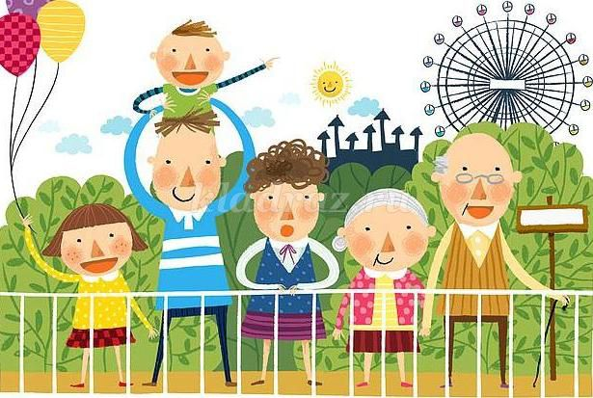
Ожидаемые результаты проекта:
Воспитание чувства гордости за свою семью и любви к её членам,
знать историю своей семьи, семейные традиции и праздники,
повысить педагогическую культуру родителей, установить с ними доверительные и партнёрские отношения.

Slide 7

I этап – подготовительный
Опрос детей «Моя семья».
Цель: выявить знания детей о своей семье: имя, профессию мамы, папы, бабушек и дедушек.
Определение цели и задач
Создание необходимых условий для реализации проекта

Slide 8
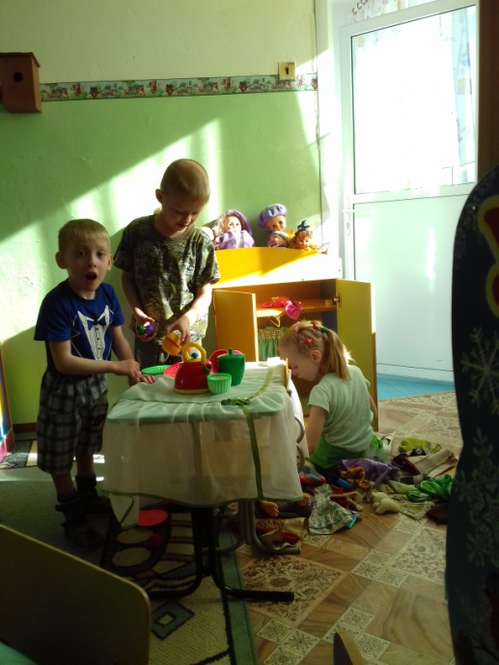
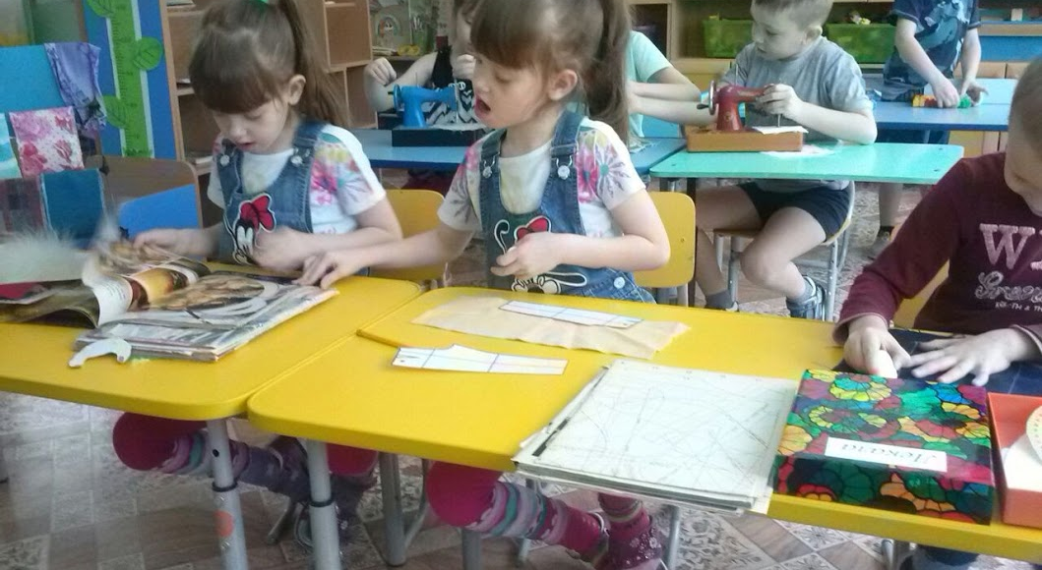
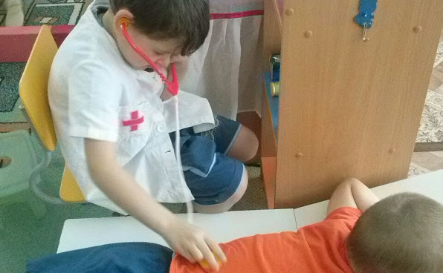
II этап – основной (практический)
Игровая деятельность.
Сюжетно-ролевая игра «Семья», «Больница», «Магазин».
Цель: развивать у детей самостоятельность в игре, учить подражать взрослым: маме, папе, бабушке, дедушке. Воспитывать любовь к младшим и уважение к старшим; учить коллективной игре, внимательному отношению друг к другу; воспитывать любовь к труду.

Slide 9
II этап – основной (практический)
Словесные игры «Кто старше? », «Кто младше? », «Подскажи словечко», «Родственные отношения».
Цель: расширить у детей знания о ближнем окружении, учить разбираться в родственных связях, развивать речь, память.

Slide 10
II этап – основной (практический)
Речевая деятельность.
Цель: формировать у детей понятие «семья», воспитывать любовь и уважение к членам семьи, проявлять заботу о родных людях, учить внимательно слушать, развивать речь и память.
Чтение и заучивание стихов и сказок о семье:
Е. Благинина «Посидим в тишине»,
Сказки: «Гуси-лебеди», «Сестрица Алёнушка и братец Иванушка», «Репка», «Красная шапочка»
Беседа: «Выходной день в моей семье», «Как я помогаю дома», «Кем работают мои родители».

Slide 11
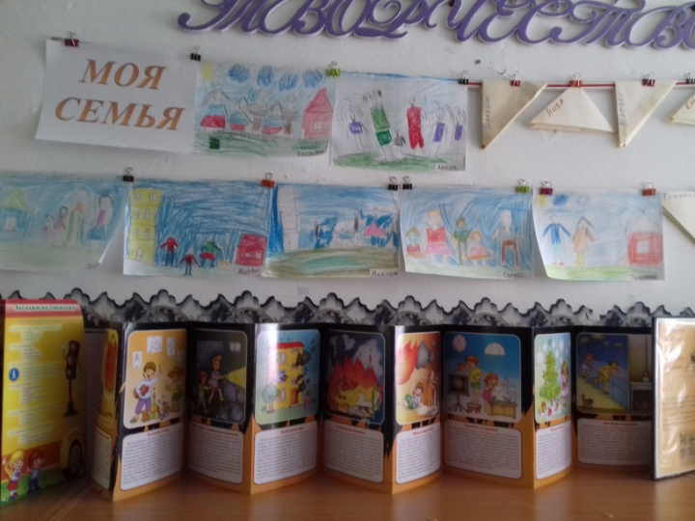
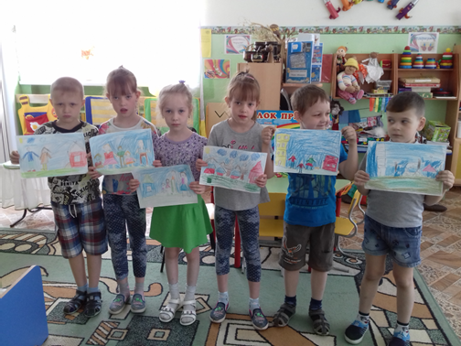
II этап – основной (практический)
Художественно-эстетическая деятельность.
Цель: развивать творческие способности детей, учить доставить радость другому, доводить начатое дело до конца, прививать аккуратность в работе. (лепка «Любимые», рисование «Салфетки для семейного ужина») Выставка детских рисунков «Моя семья»
Прослушивание и разучивание песен о семье.

Slide 12
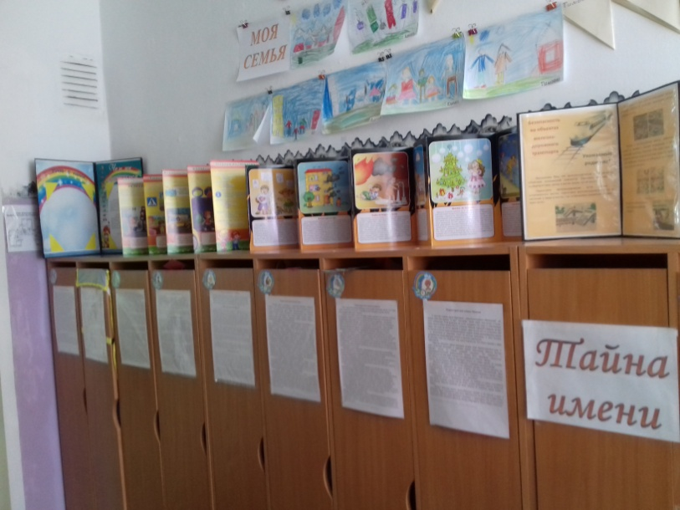
Работа с родителями
Выставка «Генеалогическое древо семьи», «Наш семейный альбом».
Цель: развивать творческие способности взрослых и детей в процессе совместной деятельности, узнать свои корни. Что такое «род», «родословная», «семья», «родные», «близкие», расширять кругозор и обогащать словарный запас детей.
Консультация для родителей «Что такое генеалогическое древо?»
Создание папки-передвижки «Тайна имени»

Slide 13

III этап-заключительный
Обработка результатов по реализации проекта
Презентация проекта «Моя семья»

Slide 14
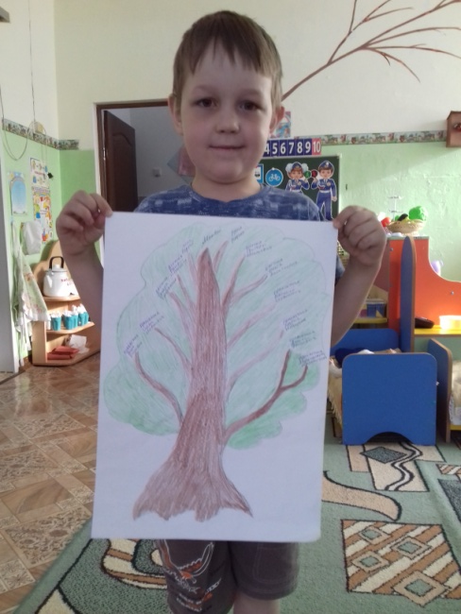
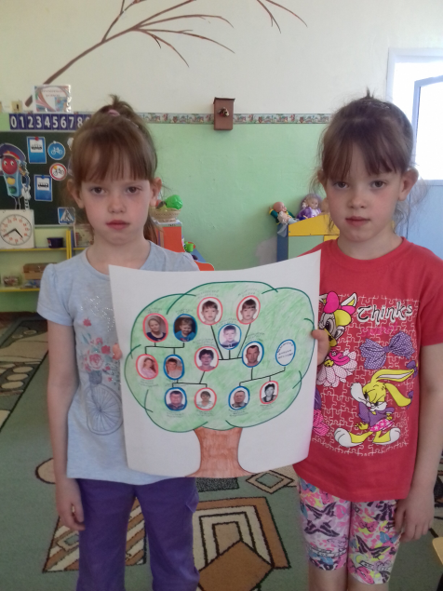
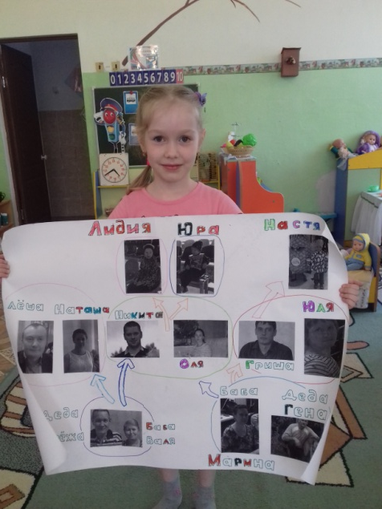
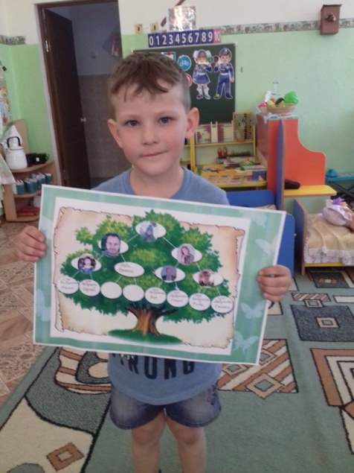
Результат проекта
Родители и дети принимали активное участие в изготовлении атрибутов к сюжетно-ролевым играм
Дети, с помощью родителей узнали родословную своей семьи, с увлечением рассказывали о своих родственниках.
Вызвала интерес как у детей, так и у родителей консультация «Тайна имени».
После проведённой консультации «Что такое генеалогическое древо» оформили выставку «Генеалогическое древо семьи»
Фотоотчёт проекта
Выставка рисунков «Моя семья».

Slide 15


